Slide 1
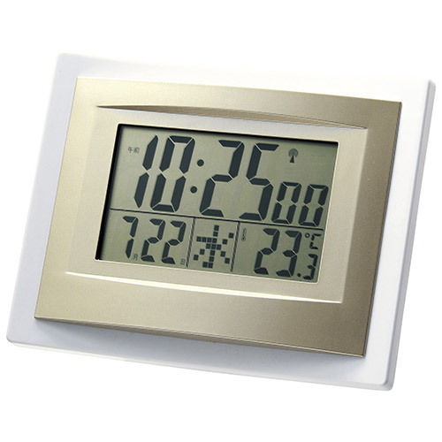
【提案書】
スタイリッシュ インテリア電波時計
特徴
どこか高級感のあるスタイリッシュなデザインと、大きなデジタル表示がとっても見やすい電波時計です。デスク上などに置いても、壁に掛けても利用できる点もポイントです。
納期
納期スペース
仕様
カラー展開 ： 単色
素 材 ： ABS
サイズ ： 171×220×35mm
機 能 ： 40/60kHz自動選局
包 装 ： 化粧箱
生産国 ： 中国
備 考 ： 単三乾電池2本使用(別途)
お見積
お見積りスペース

